Slide 1
Китайские традиционные фестивали
Фестиваль лодок-драконов
Тун Шэнвэй

Slide 2
Фестиваль лодок-драконов
Фестиваль лодок-драконов - это первый фестиваль в Китае, внесенный в список всемирного нематериального культурного наследия. Он возник в Древнем Китае и ежегодно проводится в пятый день пятого месяца по лунному календарю.

Slide 3
Энциклопедическая справка
Фестиваль лодок-драконов, также известный как Фестиваль лодок-драконов, Фестиваль лодок-драконов, Фестиваль Тяжелой пятерки, фестиваль Тяньчжун и т.д. - это народный фестиваль, который объединяет поклонение богам и предкам, молитвы о благословении и защите от злых духов, празднование развлечений и еды. Вместе с весенним фестивалем Фестиваль Цинмин и праздник середины осени известны как четыре главных традиционных праздника в Китае.

Slide 4
В культуре
Гонки на лодках-драконахГонки на лодках-драконах - один из обычаев китайского фестиваля лодок-драконов и одно из самых важных народных мероприятий Фестиваля лодок-драконов.
Ешьте Цзунцзы
Поедание Цзунцзы и гонки на лодках-драконах посвящены Цюй Юаню, поэтому после освобождения фестиваль лодок-драконов получил название “День поэта”.

Slide 5
В языке и речи
Фестиваль лодок-драконов, проводимый ежегодно в пятый день пятого месяца по лунному календарю, первоначально назывался фестивалем лодок-драконов, также известным как Фестиваль лодок-драконов, Пятый фестиваль, Фестиваль лодок-драконов, фестиваль середины неба и фестиваль Долгого дня.Конец означает “начало” и "зачинщица".

Slide 6

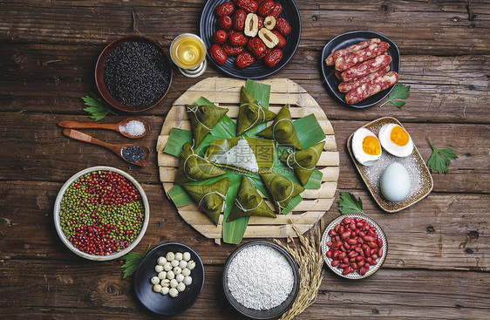
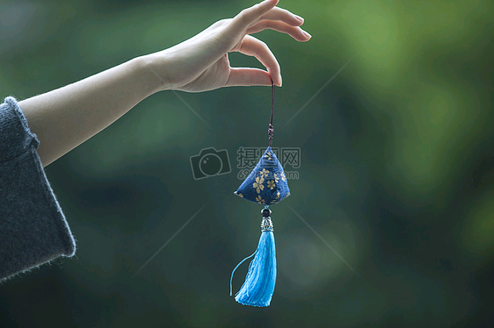
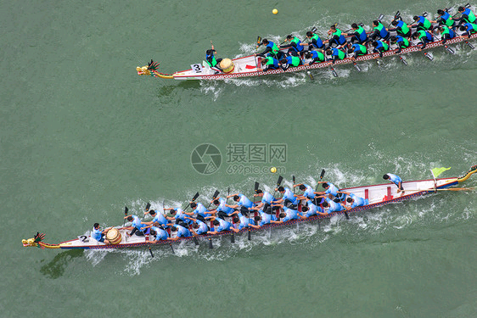
Медиатека
Фотографии

Slide 7


